Slide 2
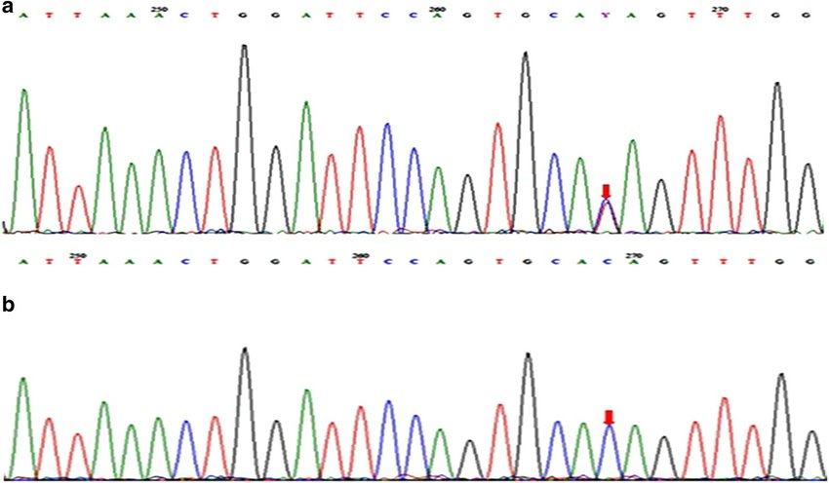

Slide 3
Patologia Molecular
Relação Genótipo-Fenótipo

Slide 4
Patologia Molecular
Visão Geral
VARIANTES DE DNA
Qual a relação com o fenótipo?
Qual a relação com quantidade ou função do produto gênico?
Porque uma mudança pode ser patogênica?

Slide 5
Patologia Molecular
Visão Geral
VARIANTES DE DNA
Qual a relação com o fenótipo?
Qual a relação com quantidade ou função do produto gênico?
Porque uma mudança pode ser patogênica?

Slide 6
Patologia Molecular
Variantes de Ganho de Função X Variantes de Perda de Função
“A” e “a” escondem grande diversidade de alterações no DNA
Variante pode causar mudança fenotípica por:
Variante de Perda de Função (amorfo ou hipomorfo)
Em geral fenótipos recessivos
Haplo-insuficiência →fenótipo dominante
Interferência em alelo normal →dominante negativo
Variante de Ganho de Função (hipermorfo ou neomorfo)
Em geral fenótipos dominantes
“sinaliza”ou “não desliga”, quando devia...
Novas funções - neomorfo

Slide 7
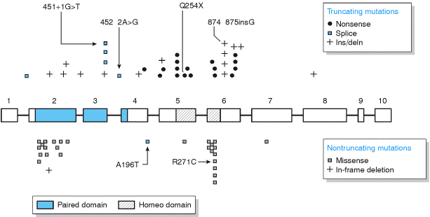
Patologia Molecular
Variantes de Ganho de Função X Variantes de Perda de Função
Variantes de ponto podem produzir mesma mudança patológica que deleções, em geral por perda de função
Síndrome de Waardenburg
e Variantes em PAX3

Slide 8
Patologia Molecular
Variantes de Ganho de Função X Variantes de Perda de Função
Uma só variante causa determinada patologia → provável ganho de função
Ganho de função exige mudança mais específica que perda de função
Fenótipo de ganho de função e de deleção no mesmo gene não devem ser semelhantes
Porque uma única variante pode ser responsável pela maioria (ou todos) os casos de uma doença?
Espectro mutacional restrito: variante de ganho de função
Ex.: Acondroplasia
Conseqüências são diretamente derivadas do produto gênico
Ex.: Anemia Falciforme
Mecanismo molecular torna mais provável que uma determinada mudança seja mais provável que outras
Ex.: X-Frágil
Efeito fundador
Doenças metabólicas em judeus Askenazi
Seleção a favor de heterozigotos

Slide 9
Patologia Molecular
Variantes de Ganho de Função X Variantes de Perda de Função
É difícil avaliar se uma alteração no DNA é ou não patogênica
Nem toda variação em pessoa afetada é patogênica
Variantes
Ganho de Função
Variante deve ser específica
Outras mudanças provavelmente não serão patogênicas (ao menos para a doença em questão)
Perda de Função
Mais heterogêneas
Testes in vitro ou in vivo ou estudo da natureza da variante podem ajudar

Slide 10
Patologia Molecular
Variantes de Ganho de Função X Variantes de Perda de Função
A MUDANÇA NO DNA É OU NÃO PATOGÊNICA?
Deleções de genes inteiros, variantes sem sentido e mudanças de fase normalmente destroem a função do gene;
Substituição de nucleotídeos conservados GT...AG , que flanqueiam íntrons, afetam encadeamento (outras mudanças devem ser testadas in vitro, ou por RT-PCR);
Variantes de troca de sentido que afetam domínios funcionais da proteína podem ser patogênicas;
Se a substituição do aa for em região conservada na mesma espécie ou família gênica;
Substituição de aa com características muito diferentes (polar por não polar, ácido por básico) devem ser patogênicos;
Presença da alteração no afetado mas não em seus pais.

Slide 12
5 CATEGORIAS
PATOGÊNICA
PROVAVELMENTE PATOGÊNICA
VARIANTE DE SIGNIFICADO INCERTO
PROVAVELMENTE BENIGNA
BENIGNA

Slide 14
MATRIZ DE EVIDENCIA

Slide 15
bancos de dados

Slide 16
bancos de dados populacionais

Slide 17
bancos de dados por doenças

Slide 18
bancos de dados de sequencias

Slide 19
predição in silico

Slide 20
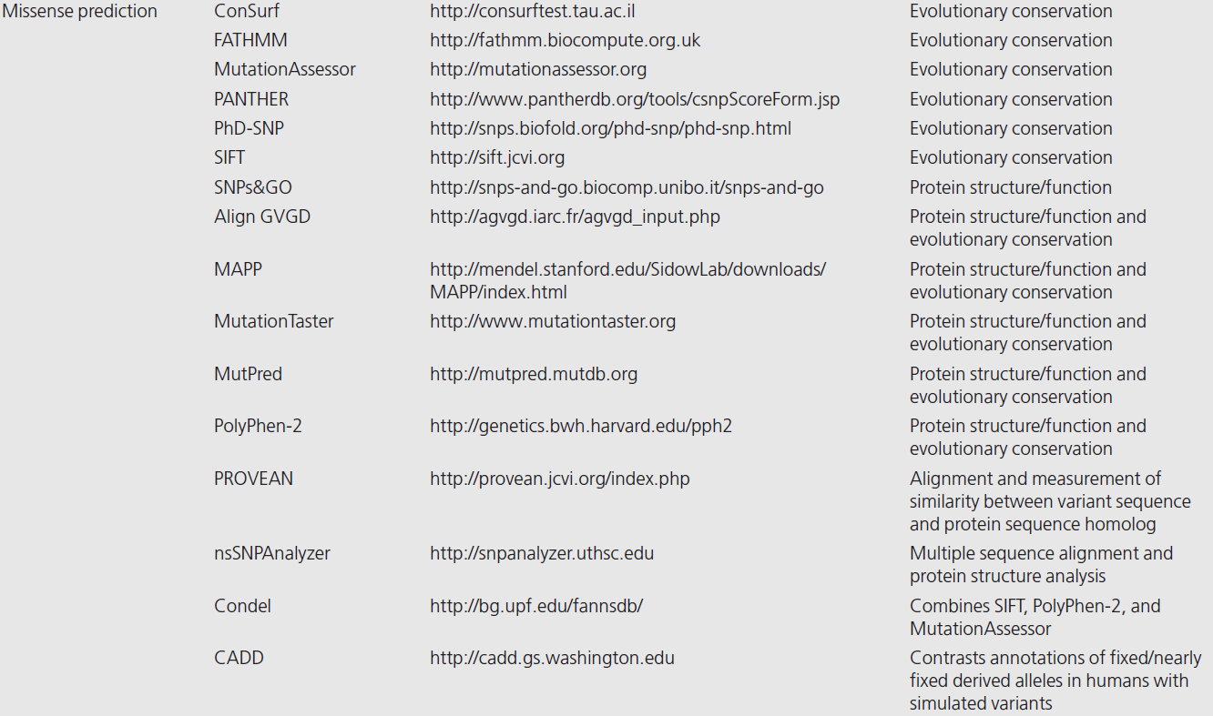
predição missense

Slide 21
predição de processamento

Slide 22
predição de conservação nucleotídica

Slide 23
critérios para classificação de variantes patogênicas

Slide 24
evidencia de patogenicidade muito forte (PVS1)

Slide 25
evidencia de patogenicidade forte (PS1-4)

Slide 26
evidencia de patogenicidade moderada (PM1-6)

Slide 27
evidencia patogenicidade: apoio (PP1-5)

Slide 28
critérios para classificação de variantes benignas

Slide 29
evidencia de benignidade stand-alone (BA1) e forte (BS1-4)

Slide 30
evidencia de benignidade: apoio (BP1-7)

Slide 31
classificação de variantes e combinação de evidências

Slide 32
PATOGÊNICA

Slide 33
PROVAVELMENTE PATOGÊNICA

Slide 34
BENIGNA

Slide 35
PROVAVELMENTE BENIGNA

Slide 36
VARIANTE DE SIGNIFICADO INCERTO

Slide 37
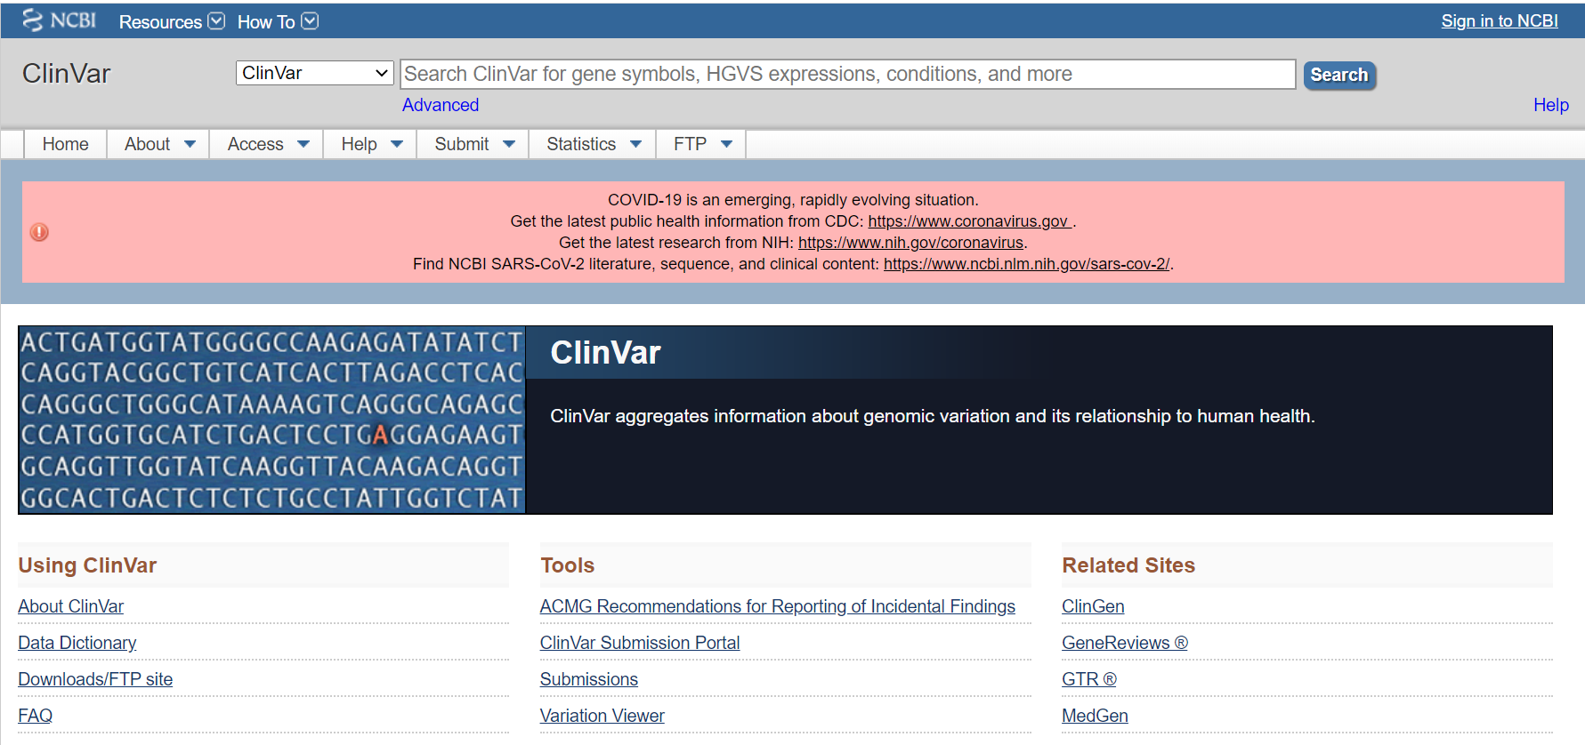

Slide 38
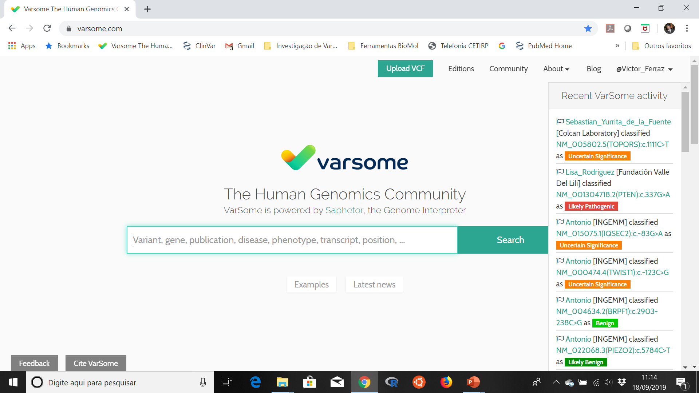

Slide 39
CLASSIFICANDO VARIANTES
EXERCÍCIOS

Slide 40
Investigação para predisposição hereditária ao câncer
Sexo: Feminino
Data de nascimento: 02/01/1955
Solicitante: Victor Evangelista de Faria Ferraz (CRM-SP 71.347)
Sumário clínico: Investigação para predisposição hereditária ao câncer por apresentar câncer de mama aos 35 anos e mãe com câncer de mama aos 47 anos.
Material: DNA extraído de SWAB bucal enviado ao laboratório.
Exame: Painel de Câncer Hereditário (Principais Genes)
Genes analisados: APC ATM BARD1 BLM BRCA1 BRCA2 BRIP1 CDH1 CDK4 CDKN2A CHEK2 EGFR EPCAM FANCC MEN1 MET MLH1 MSH2 MSH6 MUTYH NBN NF1 NF2 PALB2 PIK3CA PMS2 PTEN RAD51C RAD51D RB1 RECQL RET STK11 TP53 WT1 POLD1 POLE

Slide 41
Investigação para predisposição hereditária ao câncer
Verifique a existência dessa variante no banco de dados CLINVAR
Classifique a variante quanto a sua patogenicidade usando o VARSOME
Justifique a classificação usando os critérios ACMG
Discuta a alteração como causa do fenótipo

